Slide 1

PLANO ESTRATÉGICO
DE COMUNICAÇÃO

Slide 2

O que é o Sinasefe?
Missão: representar os servidores da Rede Federal de Educação Profissional, Científica e Tecnológica – 564 campi (Fonte: Conif)
Mais de 27 mil filiados, distribuídos em 90 Seções Sindicais, com uma base total de 57 mil trabalhadores
Objetivo do Plano: reformatar as rotinas de trabalho da assessoria de comunicação e reposicionar a imprensa do Sinasefe, com validade até o final da gestão 2016-2018 da DN
Público-alvo: servidores, entidades e sociedade em todo o país
Elaboração de conteúdo: DN (político/opinativo) e jornalistas (noticioso)

Slide 3

Website
Principal veículo de comunicação
Mais de 10 milhões de acessos – dezembro de 2014 eram 4,8 mi
Notícias, documentos, imagens, agenda, boletins, plantões etc
Novo site em desenvolvimento – plataforma WordPress
Hospedar vídeos – hoje estão no YouTube
Produzir hotsites

Slide 4
Website
Metodologia proposta:
  Comunicação textual e visual
  Notícias completas quando houver cobertura
  Álbum de fotos com lead quando não houver cobertura
  Divulgação de pautas do Sinasefe Nacional
  Compartilhamento nas redes sociais das pautas das Seções

Slide 5
Boletim Eletrônico
Mais de 570 edições em 19 anos – plantões e CNG aprovavam
Necessita de reformulação para retorno – relatório nas páginas 20-23
Projeto gráfico complexo – necessita de diagramação
Metodologia proposta:
  DN aprovará – CNG caso conste no Regimento da Greve
  Flipbook e PDF com periodicidade mensal
  Conteúdo de caráter analítico (reportagens/conjuntura)
  Resumo dos plantões, caso haja necessidade, em vídeo

Slide 6





Redes Sociais

Slide 7
Redes Sociais
Facebook: Fanpage com 13,6 mil curtidas, dois grupos desativados (2,3 mil inscritos), criação de eventos
Google+: 72 usuários nos círculos – proposta de desativação
Instagram: Coberturas ao vivo (170 seguidores) – alimenta Facebook e Twitter
Twitter: Retroalimentado pelo Facebook (1,85 mil seguidores)
YouTube: Transmissão ao vivo de eventos e hospedagem de vídeos (518 inscritos)

Slide 8
Redes Sociais
Dominialidade do conteúdo não garantida aos seus usuários
Veiculação do conteúdo sujeito a respeito aos termos de uso
Metodologia proposta:
  Divulgação de conteúdo do website – produção de mídias
  Divulgação de conteúdo das Seções
  Criar política de moderação de comentários
  Transmissão de vídeos – canal do YouTube
  Hospedagem de vídeos no nosso servidor
  Vinheta para criação da “TV Sinasefe”

Slide 9
E-mails e impresssos
E-mails institucionais:
  dn@sinasefe.org.br
  imprensa@sinasefe.org.br
  comunica.sinasefe@gmail.com
Criação de newsletter do Sinasefe
Disponibilizar material no site para impressão pelas Seções
Manter produção de material dos eventos – anexo na página 25
Trocar impressão de cartazes por impulsionamento via Facebook

Slide 10
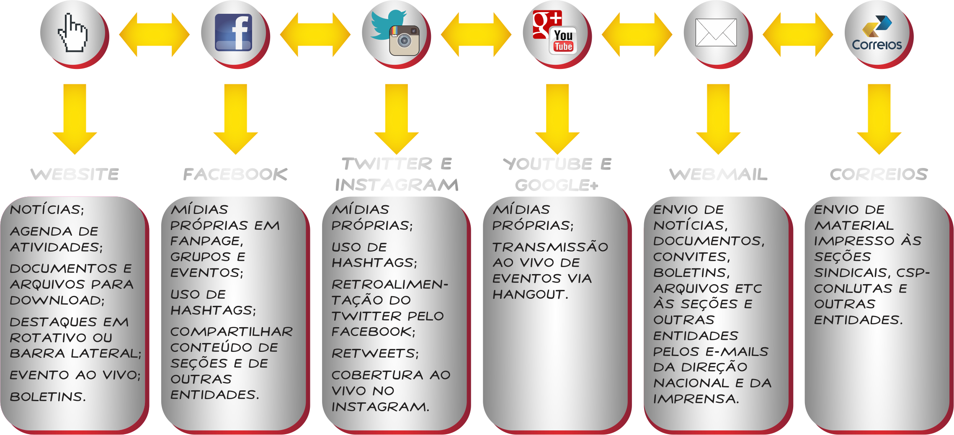
Integração
Organograma de funcionamento atual

Slide 11
Equipe de comunicação
Dois jornalistas com 25 horas semanais cada – um em escritório e um em home office
Webmaster e apoio pontual do técnico de informática (vídeo)
Seis freelancers contratados sob demanda:
  Carlos Latuff, ilustrador/chargista
  Esau Alvear, tradutor
  Mayara Caetano, fotógrafa
  Rejane Nogueira, diagramadora/design
  Ricardo Borges, ilustrador/chargista
  Ronaldo Alves, diagramador/design

Slide 12
Atribuições e desvios de função
Páginas 11, 12 e 13 do Plano de Comunicação
Assessoria de Imprensa versus Assessoria de Comunicação – síntese para entendimento dos desvios
Mídias para site, redes sociais e vídeos; criação de identidades visuais para eventos e campanhas; diagramação e criação de projetos gráficos de boletins e impressos em geral – trabalho de designer/publicitário executado por jornalistas no Sinasefe
Edição e transmissão de vídeos sob gestão do técnico de informática – metodologia existente desde 2012
Proposta:
  Contratação de designer ou publicitário para edição de vídeos e criação gráfica em geral

Slide 13
Estrutura e equipamentos
Páginas 13 e 14 do Plano de Comunicação
Necessidade de investimentos em:
  1 smartphone com pacote de dados 4G
  Duas licenças para CorelDraw X8
  Uma atualização para CorelDraw X8
  Uma licença para Adobe Premiere Pro
  Uma câmera profissional com wi-fi e lente 18mm a 200mm

Slide 14




Identidade visual e campanhas
Fazer Manual de Utilização da Marca
Continuar com campanhas anuais

Slide 15
Precarização
Problemas de ordem política na DN – retirada de conteúdo do ar (128ª, 130ª e 133ª Plena, Boletins 572 e 573, substituição de documentos etc)
Prazos de produção apertados
Excesso de pedidos – 27 diretores
Excesso de pedidos gerando sobrecarga – 31 publicações de 7 a 13/08
Pedidos entrando em conflito – assédio moral
Ausência de metodologia – pedidos por WhatsApp, inbox etc

Slide 16
Precarização
Metodologia proposta:
  Encarregadura à pasta de comunicação - página 16 do Plano
  Prazo mínimo de 48 horas para produção
  Não passar pautas fora do horário de trabalho
  Produção de uma pauta diária por profissional – exceções às situações de coberturas de eventos, greves e as que forem avaliadas como urgentes pela pasta de comunicação
  Avaliação futura, diante de banco de horas acumulado, de possível extensão de carga horária de jornalista de 25 para 35 horas semanais

Slide 17
Novas intervenções
Fazer Manual de Redação (terminologia e estética textual) para melhor recepção da mensagem pelo público-alvo
Construção de Campanha de Filiação do Sinasefe Nacional
Levantamento da rede de comunicação e assessorias das Seções Sindicais
Preparação do 1º Encontro Nacional de Comunicação (Encom) do Sinasefe

Slide 18
Assinam este Plano
Mário Rufino Ferreira Júnior
Assessor de Comunicação do Sinasefe
MTE-AL 1374
Monalisa Feitosa Resende
Assessora de Comunicação do Sinasefe
MTE-DF 8938
Flávio Santos Barbosa
Secretário de Comunicação do Sinasefe
Paulo Henrique Oliveira Porto de Amorim
Secretário-adjunto de Comunicação do Sinasefe
Maysa Eichner da Silva Bazana
Suplente da DN do Sinasefe

